Slide 1
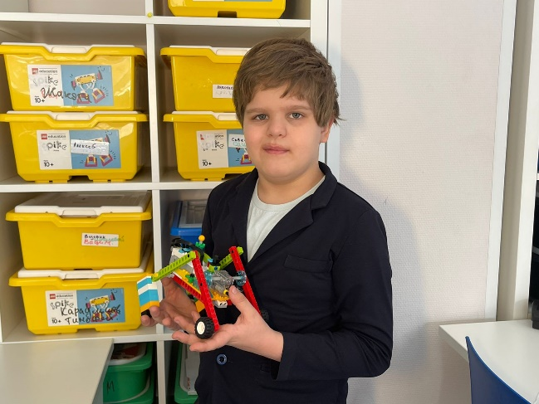
Робототехнический проект «Шагающий робот-исследователь»
ГБОУ ДО города Москвы «Дворец творчества детей и молодежи на Миусах»
Автор проекта: Иван Гаспарян (9 лет)
Название объединения дополнительного образования: «Время роботов»
Номинация: Робототехнический проект
Руководитель проекта: Надебская М.Д.
2023

Slide 2
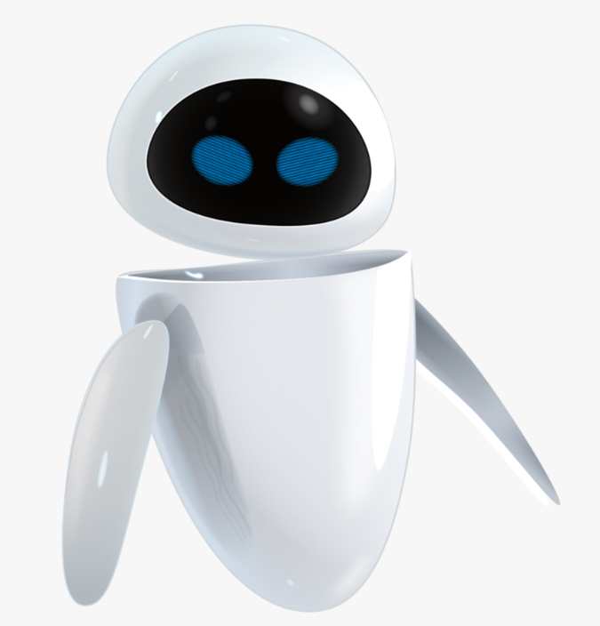
Основная идея проекта
Несмотря на стремительное развитие жизни и науки, многие места на Земле до сих пор остаются труднодоступными и не исследованными.
Для решения этой проблемы ежегодно конструируют роботов-исследователей
Их используют для проведения исследований в опасных, непригодных для жизни условиях, например, при высокой или низкой температуре, радиации и т. д. Устройства могут функционировать под водой, под землей и даже в космосе.
Применение роботов в космонавтике огромно. Устройства собирают почвенные образцы и исследуют новые зоны в опасных условиях, куда не может добраться человек

Slide 3
Цель проекта
Создать робота-исследователя, способного пробираться в самые труднодоступные места при любых погодных условиях и передавать данные.
Робот-исследователь может свободно передвигаться:
по льду в рамках исследования Арктики;
по грунту тайги, тундры;
по инопланетным поверхностям в рамках исследования космоса;
по дну и впадинам при исследовании океанов.

Slide 4
Этапы реализации проекта
Сбор информации
об уже имеющихся
роботах-исследователях
и о сферах их применения
2. Определение возможности создания универсального робота-исследователя
3. Конструирование и
сборка робота
При создании проекта использовались:
Конструктор и Программное оборудование
LEGO WeDo 2.0 Education
4. Программирование
робота
5. Тестирование,
исправление ошибок

Slide 5
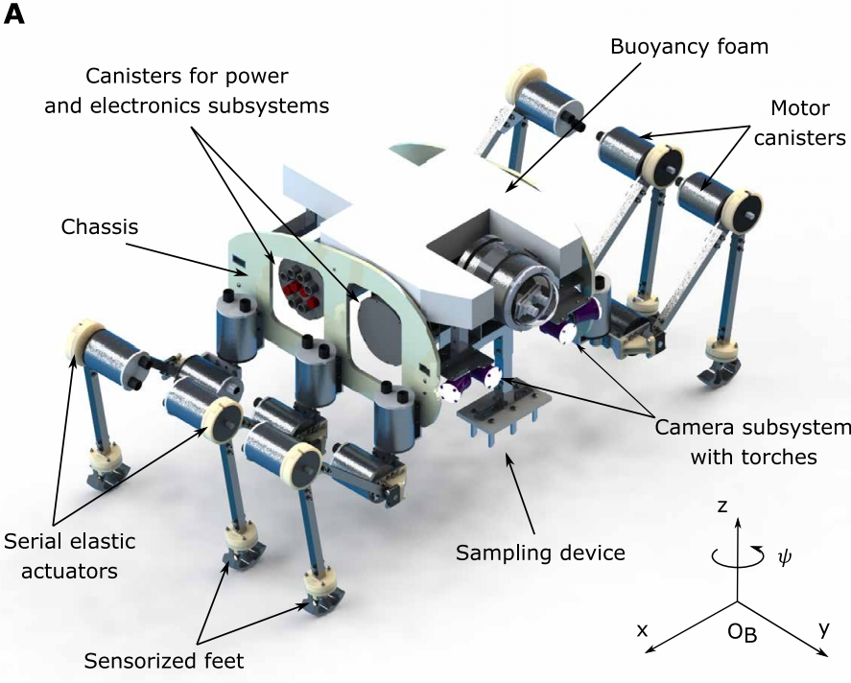
Сбор информации о существующих роботах-исследователях
Робот-исследователь океанского дна. Итальянские инженеры изготовили робота для исследования дна океана и других водоемов. В отличие от большинства морской техники, этот похожий на краба робот не плавает, а ходит по дну. Это позволяет ему исследовать сложные рельефы, активно взаимодействовать с окружением.

Slide 6
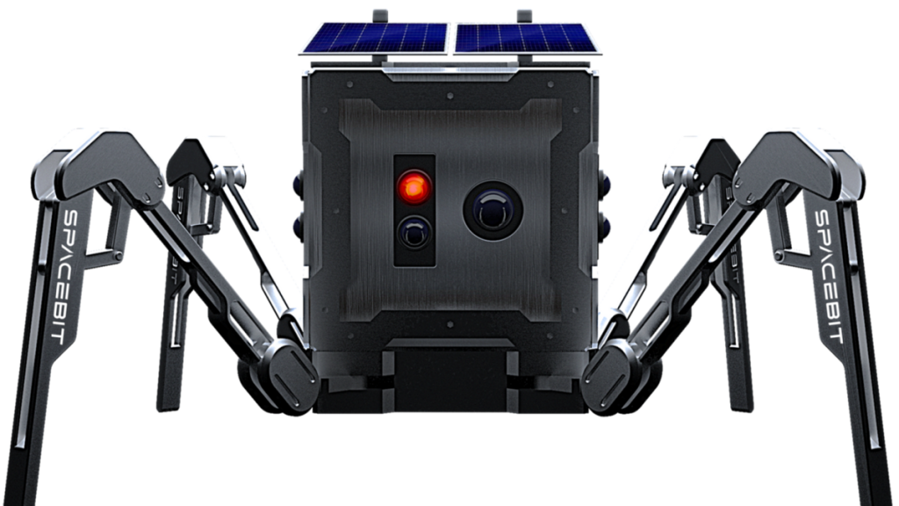
Сбор информации о существующих роботах-исследователях
Британский стартап Spacebit готовит к отправке на Луну паукообразного мини-робота Asagumo. Шагающий на четырех ногах робот весом 1.3 кг предназначен для исследования поверхности Луны. Может измерять температуру, радиацию, бортовой спектрометр способен анализировать состав почвы, в частности, искать воду. Питание от солнечных батарей, также от батарей посадочного модуля. Потребление при движении - 15-20 Вт.

Slide 7
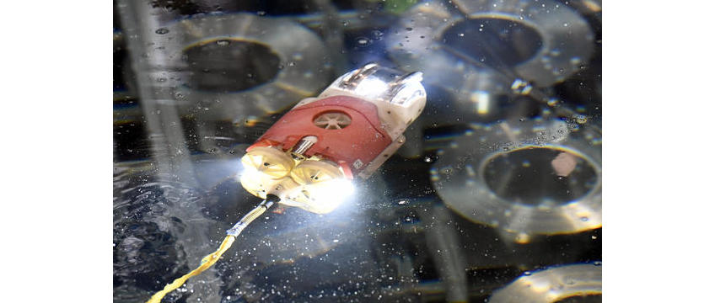
Сбор информации о существующих роботах-исследователях
Несколько лет подряд предпринимались различные попытки обследовать затопленную часть реакторных помещений ядерной АЭС, каждая из которых завершалась неудачно - из-за высокого уровня радиации роботы выходили из строя. На этот раз попытка обследовать помещения третьего реактора завершилась успешно. Миниатюрный робот проник в заданные точки, обеспечив возможность для специалистов оценить степень разрушений и потенциальный объем усилий по устранению последствий аварии.

Slide 8
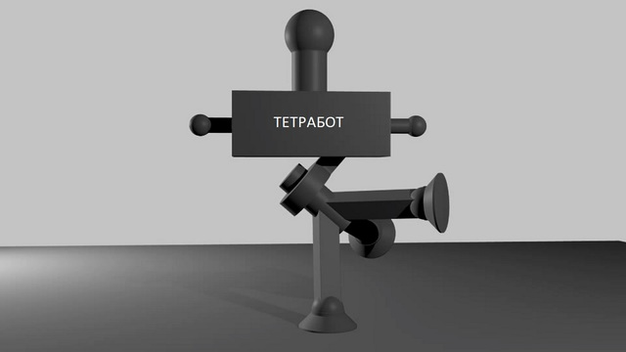
Сбор информации о существующих роботах-исследователях
Разработка недорогого и надежного шагающего механизма особенно актуальна в России для освоения тундры, Арктики и Дальнего Востока. Российские разработчики из частной компании ООО "Крейф" (Сыктывкар) провели успешное тестирование оригинальной конструкции шагающего механизма «Тетработ».
Передвижение робота при помощи собственных «ног» - это тяжелая задача во всех смыслах.
Практически все серийно выпускаемые
мобильные сервисные роботы построены
на колесной или гусеничной тяге, что
ограничивает разнообразие их применения.
Этому есть ряд причин: высокая стоимость
шагающих роботов, сложность управления
ногами при переходе через препятствия,
сложность и низкая надежность конструкций.

Slide 9
Сбор информации и определение возможности реализации
Анализ рассмотренных роботов-исследователей и сфер их применения показывает, что оптимальным решением будет создание робота обладающего следующими характеристиками:
Способность передвижения по разнообразным поверхностям
Способность преодолевать или обходить препятствия
Независимые передние и задние опоры
Датчик зрения
Аккумулятор
Блок управления

Slide 10
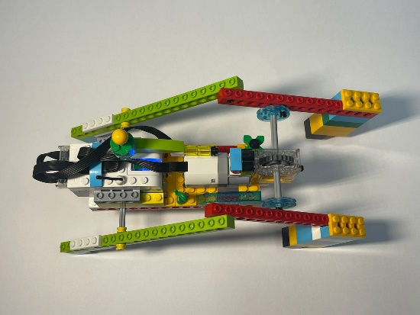
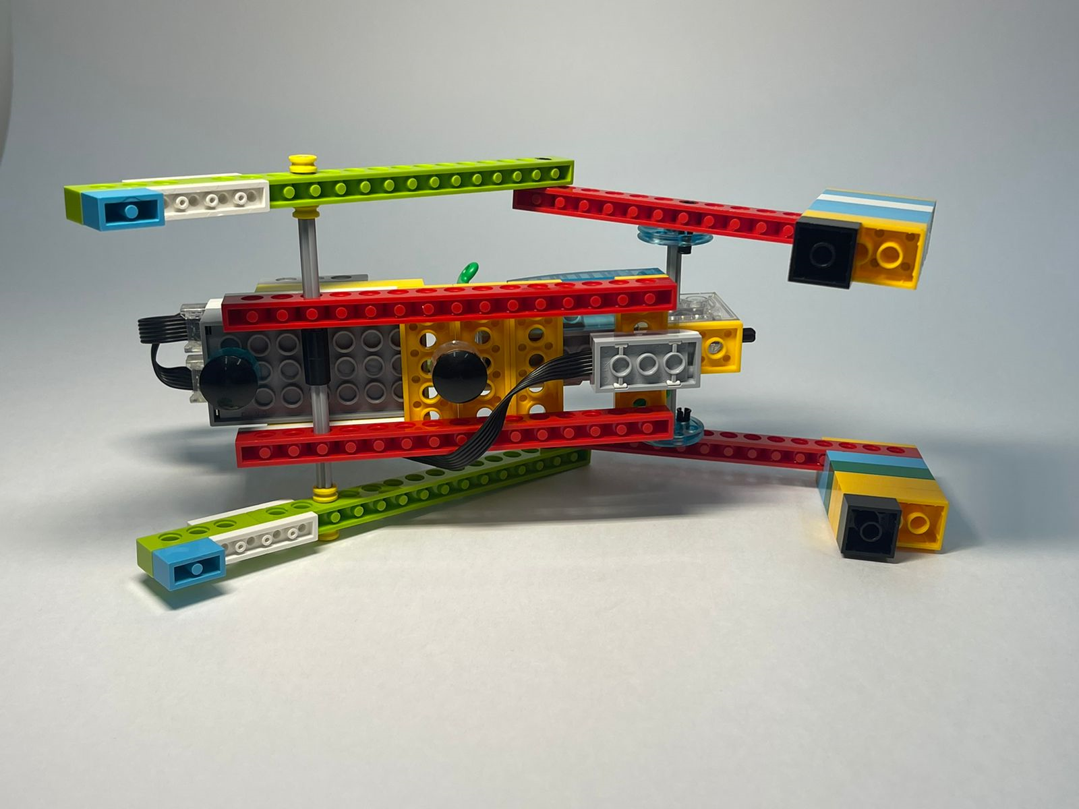
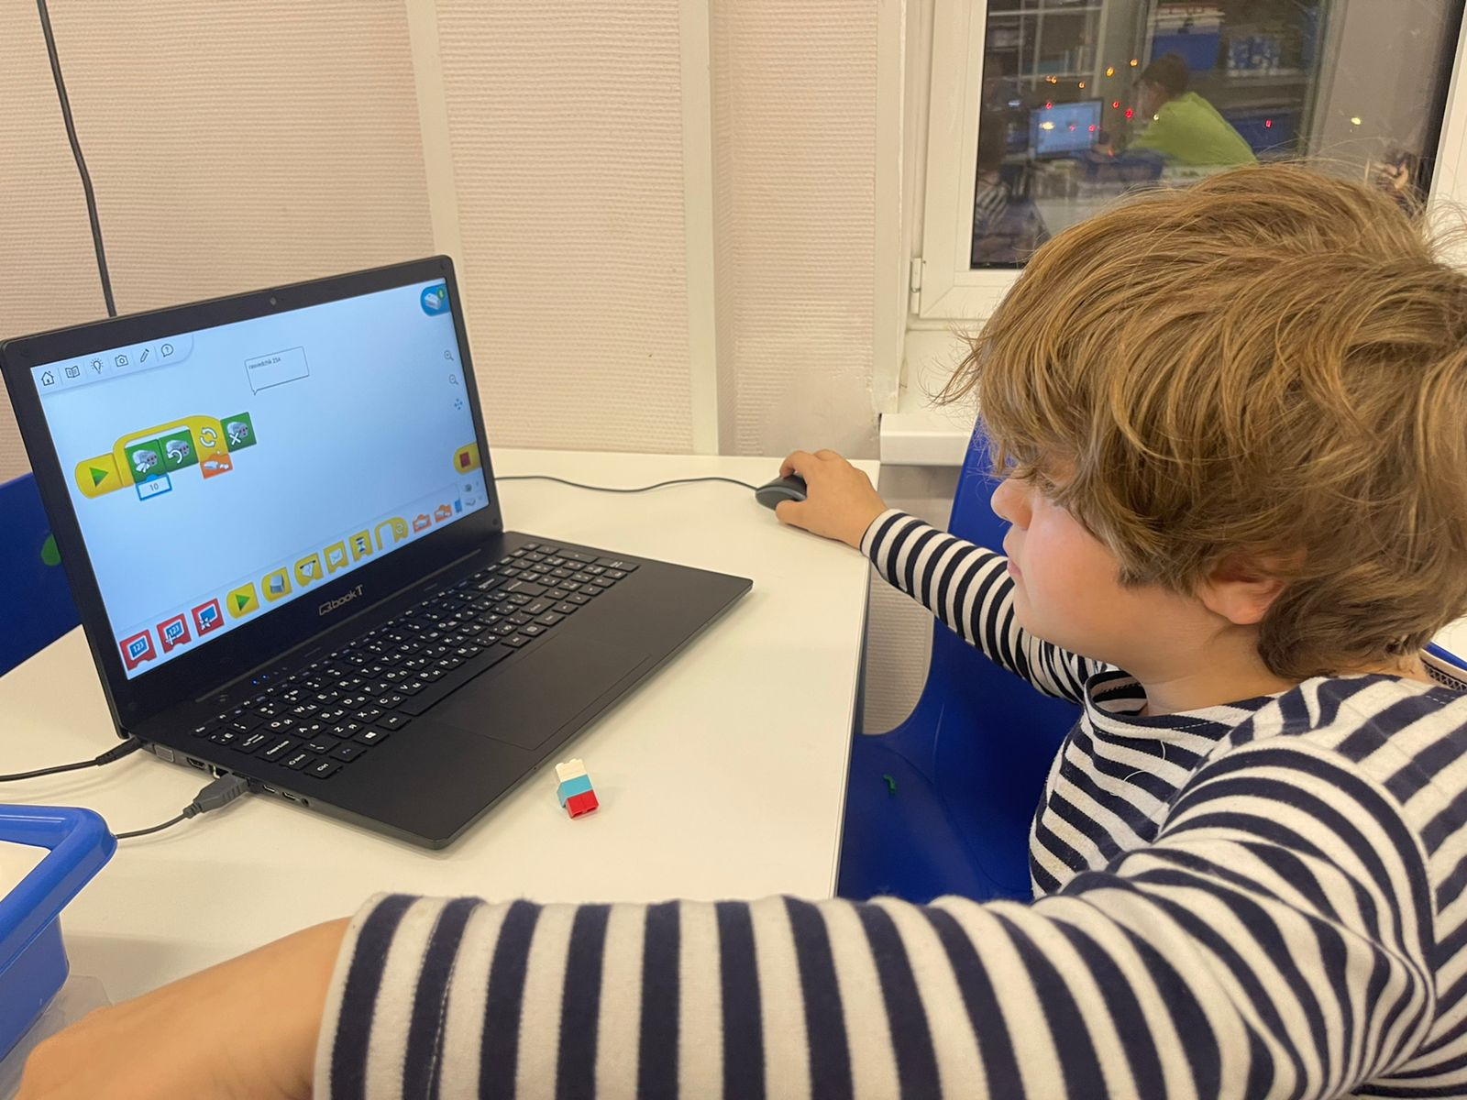
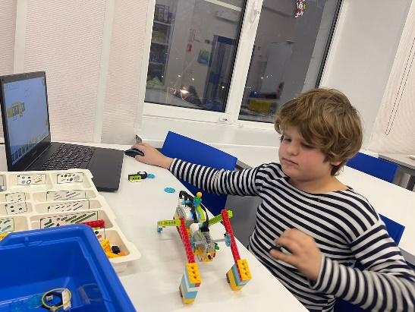
Конструирование и сборка
1 Этап. Создание механизма.
2 Этап. Создание корпуса.
3 Этап. Попытки.
4 Этап. Анализ.
5 Этап. Удачная попытка.
6 Этап. Улучшение.
7 Этап. Финальный тест.

Slide 11
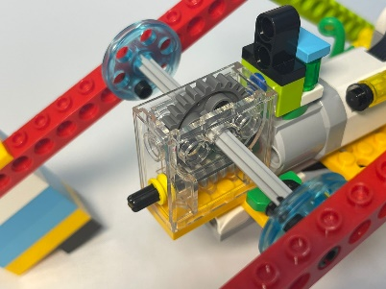
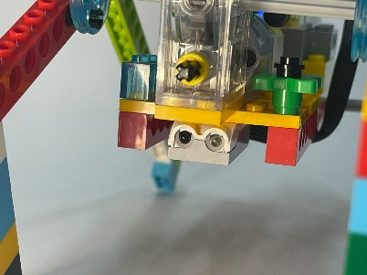
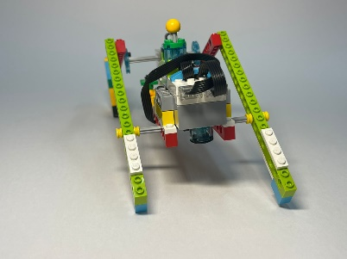
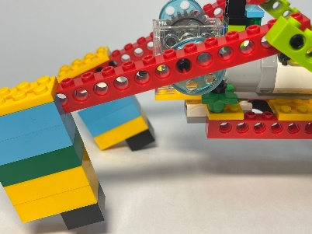
Особенности конструкции робота-исследователя
Реализация робота состоит из следующих основных узлов:
Тип передачи – червячная передача
Датчик зрения
Smart hub – для подключения к компьютеру
Аккумулятор – для электропитания робота
Шагающие конечности
Особенность: было принято решение отказаться от гусениц и колес в пользу шагающих «ног» для передвижения по любому сложному рельефу местности

Slide 12
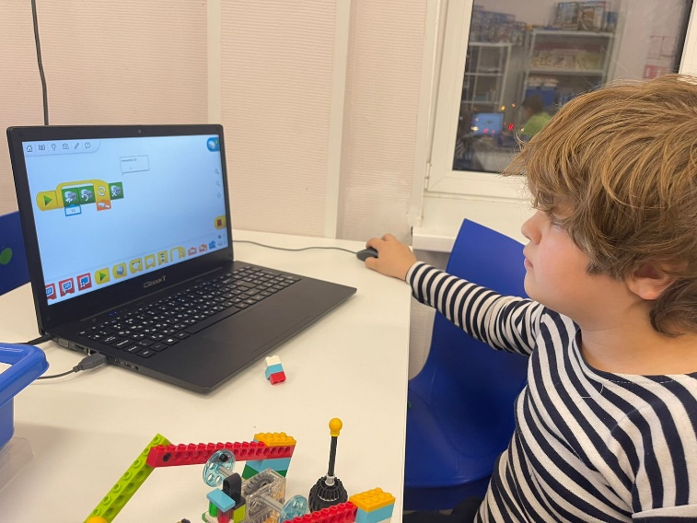
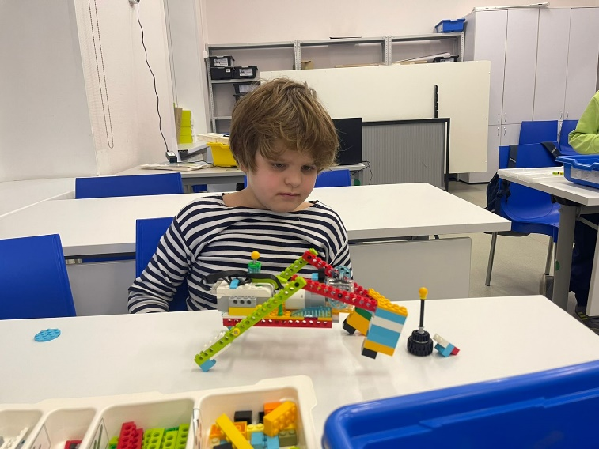
Составление программы
Этапы алгоритма
Старт – включение робота
Цикл действия:
Крутить мотор по часовой стрелке по скоростью 10
Пока не сработает датчик зрения – в этом случае остановка

Slide 13
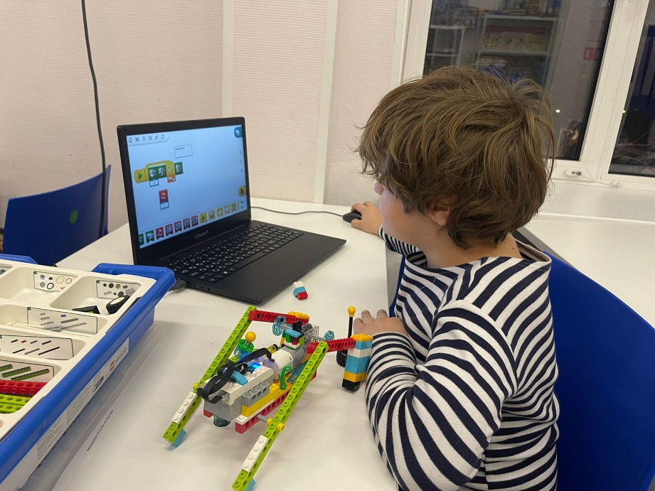
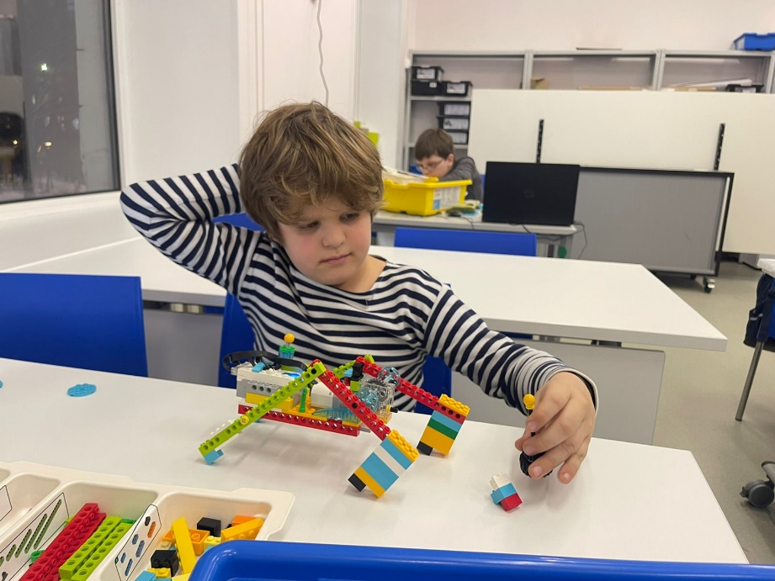
Тестирование
Тестирование робота представляло из себя следующие этапы:
Тестирование программного обеспечения
Тестирование сборки механизма
Тестирование подключения к Smart Hub
Тестирование общего функционирования

Slide 14
Фото и видео робота-исследователя
Ссылка на видео: https://youtu.be/CF8iKylzOCM

Slide 15
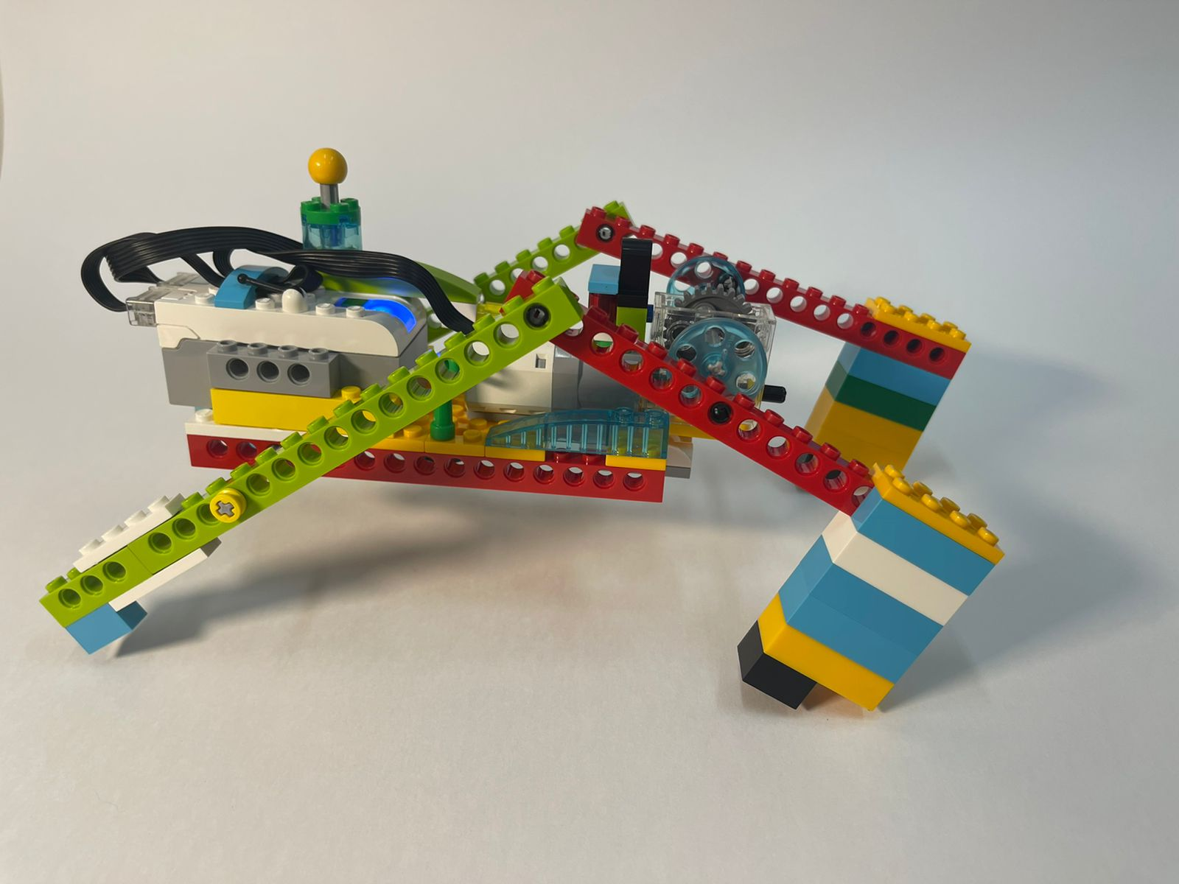
Выводы
Цель проекта достигнута: создана модель робота-исследователя.
Роботизация – это необратимый процесс, который ждет нас в будущем. Она принесет огромную пользу человечеству, но, в то же время, кардинальным образом изменит построение процессов во всех отраслях.
В области науки и исследований шагающий робот-исследователь способен:
минимизировать риски травматизма и ранений,
заменить человека в опасных зонах,
сократить расходы на исследование,
свести к нулю человеческий фактор,
гарантировать точность данных, добытых в ходе исследований.

Slide 16
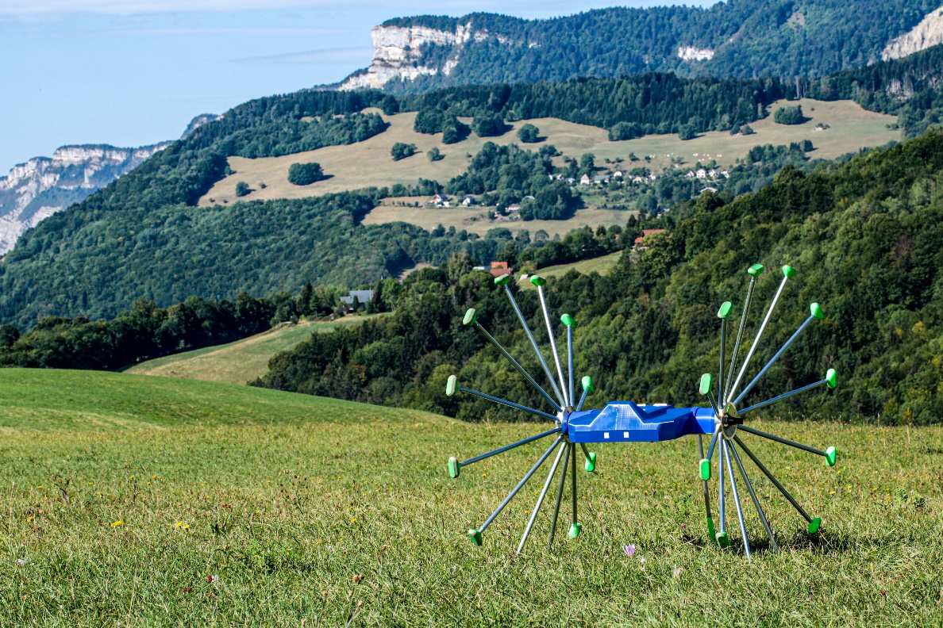
Дальнейшее развитие проекта и его интеграция в жизнь
На основе разработанного прототипа возможно реализовать роботов-исследователей в различных средах: от морского дна до поверхности других планет

Slide 17
Используемые источники
Знания полученные на занятиях в ГБОУ ДО города Москвы «Дворец творчества детей и молодежи на Миусах»
Сеть Интернет
http://robotrends.ru/robopedia/roboty-dlya-drugih-planet
https://nplus1.ru/news/2022/12/28/three-legs-robot
http://robotrends.ru/pub/2303/sentiv-_-agrarnyy-roborazvedchik-ot-francuzskoy-meropy

Slide 18
Спасибо за внимание!

